Slide 1
DEPARTAMENTO DE CIENCIAS DE LA VIDA Y LA AGRICULTURA CARRERA DE INGENIERÍA AGROPECUARIA
“Evaluación de dos sistemas de levante hasta inicio de la etapa de pre postura en gallina de postura comercial Lohmann Brown-Classic bajo dos dietas nutricionales”
Autores:
Jennifer Andrea Morales Andrade
Jajaira Rocío Suquillo Cabrera
Director:
Dr. Iván Jacinto Naranjo Santamaría M. Sc.
Santo Domingo, Ecuador.
2021

Slide 2
INTRODUCCIÓN
Ecuador ha logrado grandes avances en parámetros productivos en el ámbito avícola
La viabilidad de levante y periodo de postura está directamente relacionada con el tipo de alojamiento medio ambiente y manejo
El aprovechamiento de la capacidad productiva, da como resultado un alto pico de producción y buena persistencia de postura

Slide 3
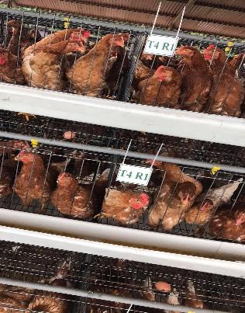
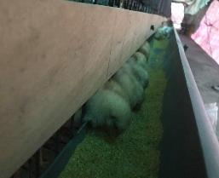
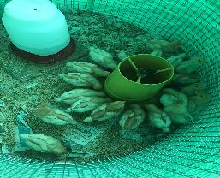
Aumento de la competencia en el sector avícola
Sistemas de crianza
Alimentación
Máximo potencial de rendimiento
Enfocadas en periodos críticos

Slide 4
Objetivo General
Evaluar dos sistemas de levante hasta inicio de la etapa de pre postura en gallina de postura comercial Lohmann Brown-Classic bajo dos dietas nutricionales
01
Evaluar los parámetros productivos en la etapa de levante bajo dos métodos de crianza en relación a dos dietas nutricionales.
Objetivos Específicos
02
Evaluar el desarrollo corporal de la gallina de postura comercial.
03
Realizar un análisis económico comparativo entre cada uno de los tratamientos.

Slide 5
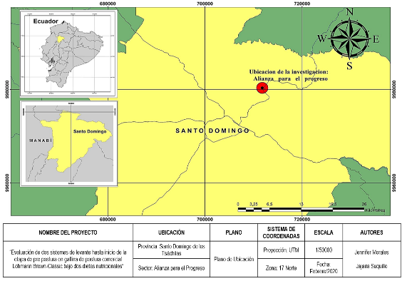
METODOLOGÍA
Ubicación Política
Ubicación Geográfica
Ubicación Ecológica
La investigación se realizó en la Avícola “El Jacalito” ubicada en el km 14 de la Vía Las Mercedes – Los Bancos, Recinto Alianza para el Progreso, provincia de Santo Domingo de los Tsáchilas, cantón Santo Domingo.
La Avícola “El Jacalito” está ubicada en las coordenadas geográficas:
Latitud: 0°10'58"S
Longitud: 79°05'39"W
Altura: 586 msnm
La zona donde se realizó la investigación cuenta con las siguientes características ecológicas:
Temperatura media anual: 22°C
Humedad relativa: 95%
Zona de vida: Bosque Húmedo Subtropical

Slide 6
Métodos
Diseño Esperimental
Métodos de crianza (M)
M1: Sistema en piso
M2: Sistema en jaulas
Dietas nutricionales (D)
D1: Fórmula alimenticia productor
D2: Fórmula alimenticia PREMEX
Factores y niveles evaluados
Tipo de diseño
DCA bifactorial AxB (2x2)
4 Tratamientos
4 Repeticiones
Análisis funcional:
Prueba de Tukey 5%
Características de la Unidad Experimental
Tratamientos comparados
Tratamientos | Descripción
T1 | Sistema de crianza en piso + Fórmula alimenticia Productor
T2 | Sistema de crianza en piso + Fórmula Alimenticia PREMEX
T3 | Sistema de crianza en jaula + Fórmula alimenticia Productor
T4 | Sistema de crianza en jaula + Fórmula Alimenticia PREMEX
Unidades experimentales: 16
N° aves por UE: 20 N° total de aves evaluadas: 320 Periodo de evaluación: 25 sem

Slide 7
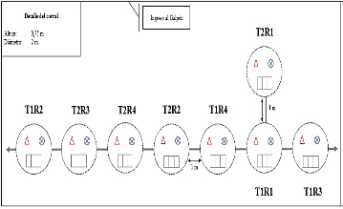
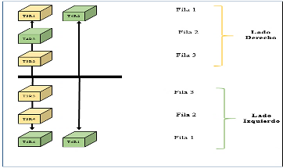
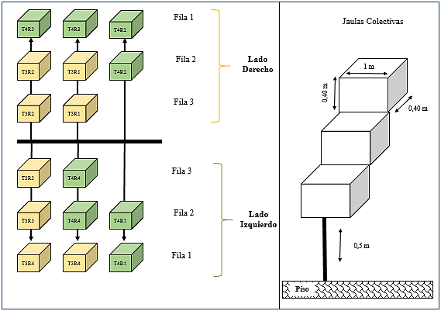
Croquis del diseño
Esquema del análisis de varianza
Sistema en piso
Sistema en jaulas en etapa de cría
Fuentes de variación | Grados de Libertad
Métodos de crianza (M) | 1
Dietas nutricionales (D) | 1
Interacción M x D | 1
Error experimental | 12
Total | 15
Sistema en jaulas en etapa de recría

Slide 8
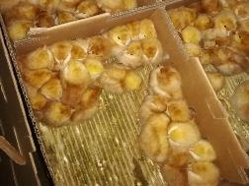
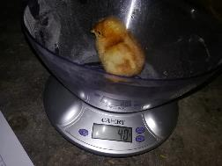
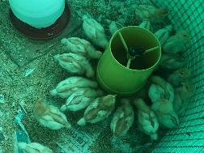
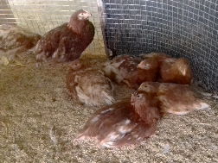
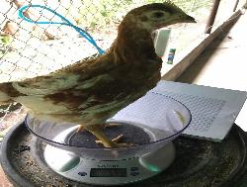
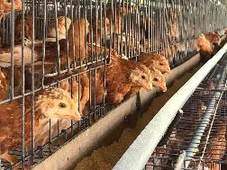
Variales evaluadas
Desarrollo del peso corporal
Ganancia de peso
Consumo de alimento

Slide 9
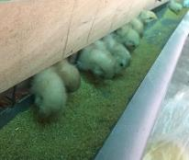
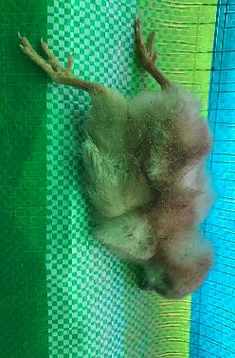
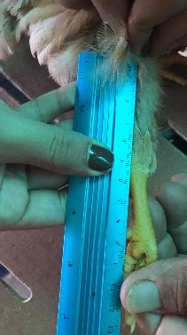
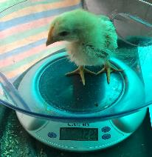
Índice de conversión alimenticia
Porcentaje de mortalidad
Longitud de canilla

Slide 10
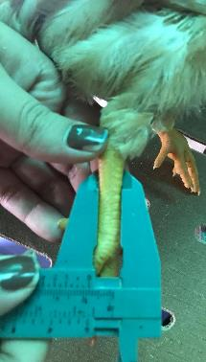
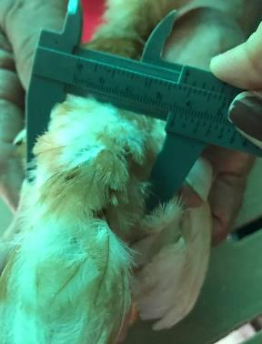
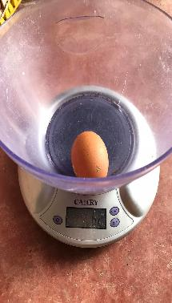
Perímetro de canilla
Capacidad de postura
Peso del huevo

Slide 11
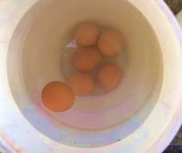
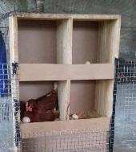
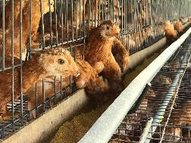
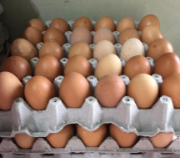
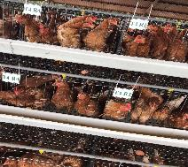
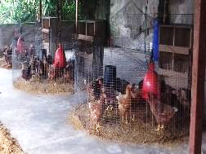
Grosor de cáscara
Porcentaje de postura
Análisis Costo - Beneficio

Slide 12
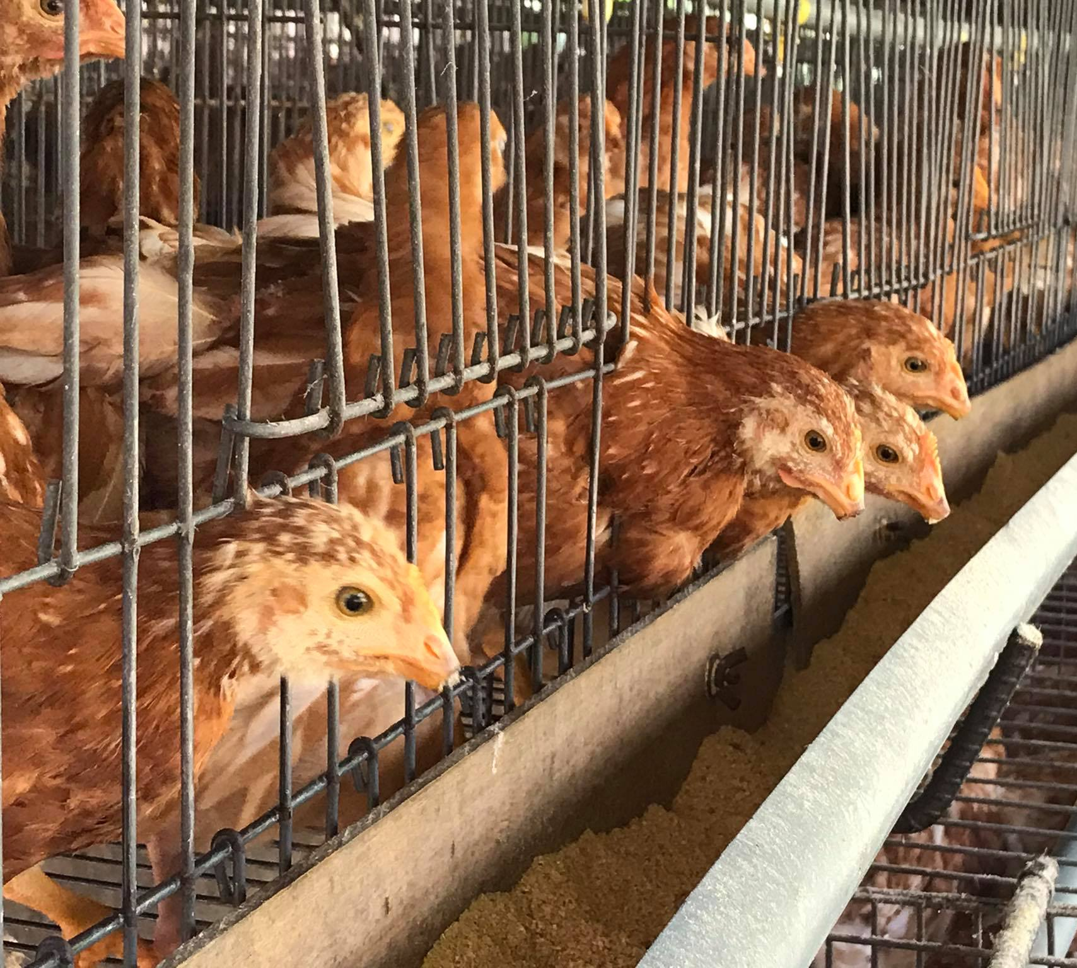
RESULTADOS
Y
DISCUSIÓN

Slide 13
Desarrollo del peso corporal
Figura 7
Comportamiento del desarrollo del peso corporal de las pollitas/ponedoras Lohmann Brown-Classic sometidas a dos métodos de crianza bajo dos dietas nutricionales.
El recorte de pico hará que el ave reinicie la capacidad de acostumbrarse nuevamente a la forma común de alimentarse como lo indica (Sosa, 2018)

Slide 14
Ganancia de Peso
Figura 8
Ganancia de peso de pollitas/ponedoras Lohmann Brown-Classic acorde a las etapas productivas sometidas a dos métodos de crianza bajo dos dietas nutricionales.
El suministro de metionina en la dieta es considerado como un potencializador de masa muscular según como lo menciona (Arguiñego, 2018).
Menor gasto energético en jaula según lo establece (Choquehuanca, 2019)
Doble aporte lisina presente en la soja y como suplemento.
Adición de afrechillo de trigo
La energía destinada en la producción de huevos.

Slide 15
Consumo de Alimento
Figura 9
Comportamiento del consumo de alimento de las pollitas/ponedoras Lohmann Brown-Classic sometidas a dos métodos de crianza bajo dos dietas nutricionales.
La variabilidad del porcentaje de consumo se justifica con lo aludido por la (FAO, 2013) cuando menciona que el consumo de alimento disminuye durante el cambio de formulación del alimento por el ajuste en las concentraciones de energía, proteína, vitaminas y minerales además de las actividades de manejo de las aves.

Slide 16
Índice de Conversión Alimenticia
Figura 10
Figura 11
ICA (kg/kg peso del ave) obtenidos de los tratamientos evaluados en la etapa de levante
ICA (kg/kg masa de huevo) obtenidos de los tratamientos evaluados en la etapa de postura
Según lo sugerido por (Jumbo, 2011) cuanto menor sea el índice de conversión más eficiente es el animal ya que en caso de las estirpes ponedoras el objetivo es la producción de huevos por lo que el ICA viene a ser inferior en la etapa de levante, por otra parte en etapa de producción el ICA inicia en sistemas en jaula con 2,0 – 2,1 y en sistemas alternativos con 2,3 – 2,4 descendiendo en ambos casos hasta 0,50 kg/kg masa de huevo.
Estas diferencias en el índice de conversión alimentica son atribuidas a la composición del alimento y al programa de alimentación como lo menciona Xiao-Ying et al., (2010).

Slide 17
Porcentaje de mortalidad
Figura 12
Porcentaje de mortalidad de pollitas/ponedoras Lohmann Brown-Classic sometidas a dos métodos de crianza bajo dos dietas nutricionales.
Picaje
Prolapsos

Slide 18
Longitud de canilla
Figura 13
Curva de crecimiento de la canilla en pollitas/ponedoras Lohmann Brown-Classic sometidas a dos métodos de crianza bajo dos dietas nutricionales.
A partir de la 18° semana todos los tratamientos alcanzan los 18,5 cm y se mantiene hasta la semana 24 esto debido que en esta etapa la tasa de crecimiento se reduce ya que el ave se prepara para el inicio de la producción de huevos tal como lo indica (González, Chica, & Barahona, 2015).

Slide 19
Perímetro de canilla
Figura 14
Desarrollo del perímetro de la canilla en pollitas/ponedoras Lohmann Brown-Classic sometidas a dos métodos de crianza bajo dos dietas nutricionales.
La uniformidad de entre los tratamientos se confirman por lo mencionado por (Grieve, 2010) sugiriéndose que los estándares de uniformidad deberán estar sobre el 85% debido a que las placas de crecimiento de los huesos largos se calcifican por lo que no puede ocurrir ningún aumento significativo del tamaño óseo.

Slide 20
Capacidad de Postura
Figura 15
Capacidad de postura de pollitas/ponedoras Lohmann Brown-Classic sometidas a dos métodos de crianza bajo dos dietas nutricionales.
(Vargas, 2014) establece que cuando se tiene un mayor peso las aves tienen un mayor desarrollo corporal y consecuentemente una producción temprana
Factor: iluminación

Slide 21
Peso del huevo
Figura 16
Tabla 26
Metas de producción según el peso del huevo para ponedoras Lohmann Brown-Classic sometidas a dos métodos de crianza bajo dos dietas nutricionales.
Clasificación del huevo según el peso promedio (g) en base a la categorización comercial del huevo marrón.
Peso del huevo (referencia) | Categoría comercial | N° huevos (%)
 |  | T1 | T2 | T3 | T4
<50 | Pewee | 49,04 | 53,87 | 43,90 | 49,97
50-59 | Pequeño | 46,26 | 41,32 | 49,68 | 50,60
60-65 | Mediano | 4,01 | 3,73 | 5,59 | 5,27
66-70 | Grande | 0,34 | 0,47 | 0,33 | 0,52
>70 | Extra grande | 0,36 | 0,61 | 0,50 | 0,79
Dentro de una misma estirpe el mayor número de huevos por categoría se correlaciona con el peso corporal del ave a las 18 a 19 semanas y al índice de conversión alimenticia según (Correa, Salas, Franco, & Ricalde, 2007).,
La diferencia de pesos alcanzados está ligado a factores de nutrición que modulan el tamaño del huevo como son proteína (9 – 17%), grasa de la ración (4%) y aminoácidos (0,72 – 2,33%) además de cualquier aditivo (acidificantes u otros) que ayuden a mejorar la digestibilidad de estos nutrientes según (Ortiz A. , 2007).

Slide 22
Grosor de cáscara
Tabla 27
Grosor de cáscara de huevo comercial marrón obtenidos al evaluar dos sistemas de levante hasta inicio de la etapa de pre postura en gallina de postura comercial Lohmann Brown-Classic bajo dos dietas nutricionales.
g sal/lt solución | G.E | Score | N° Huevos (%)
 |  |  | T1 | T2 | T3 | T4
249 | 1082 | 4 | 0,00 | 0,00 | 2,38 | 0,93
261 | 1086 | 5 | 0,00 | 0,00 | 0,30 | 2,11
273 | 1090 | 6 | 5,88 | 8,41 | 16,31 | 8,04
285 | 1094 | 7 | 1,06 | 0,45 | 1,14 | 1,76
297 | 1098 | 8 | 10,01 | 11,02 | 11,36 | 14,05
309 | 1102 | 9 | 44,50 | 49,77 | 38,38 | 39,95
321 | 1106 | 10 | 7,70 | 7,78 | 11,37 | 13,07
333 | 1110 | 11 | 12,67 | 9,57 | 15,98 | 14,68
345 | 1114 | 12 | 18,18 | 9,67 | 0,93 | 3,52
357 | 1118 | 13 | 0,00 | 3,33 | 1,85 | 1,90
Se logró reducir los riegos de microrroturas de la cáscara al 0,1% esto debido a los niveles de minerales suministrados durante el ciclo de producción en el que se administró en etapa pre inicio 2,02%; inicio 2,27%; levante 2,56% y postura 10,51% entre fuentes de calcio y fosforo superando lo indicado por (Periago, 2010).

Slide 23
Porcentaje de Postura
Figura 17
Comportamiento de la producción de ponedoras Lohmann Brown-Classic sometidas a dos métodos de crianza bajo dos dietas nutricionales.
Sistema en Jaula: eleva el rendimiento en un 15% según (Barahona, 2012)

Slide 24
Análisis Costo-Beneficio
Tabla 29
Egresos en etapa de levante al evaluar dos sistemas de levante hasta inicio de la etapa de pre postura en gallina de postura comercial Lohmann Brown-Classic bajo dos dietas nutricionales.
Descripción | Cantidad | Precio Unitario ($) |  | Tratamiento ($)
 |  |  |  | T1 | T2 | T3 | T4
Pollitas Lohmann Brown-Classic | 80,00 | 1,09 |  | 87,20 | 87,20 | 87,20 | 87,20
Vacuna Marek+Laringotraqueitis | 80,00 | 0,07 |  | 5,60 | 5,60 | 5,60 | 5,60
Alimento balanceado premex (0-4 semanas) | 0,88 | 22,58 |  | - | 19,87 | - | 19,87
Alimento balanceado premex (5-11 semanas) | 3,89 | 21,66 |  | - | 84,26 | - | 84,26
Alimento balanceado premex (12-17 semanas) | 4,59 | 20,72 |  | - | 95,10 | - | 95,10
Alimento balanceado productor (0-5 semanas) | 1,26 | 21,37 |  | 26,93 | - | 26,93 | -
Alimento balanceado productor (16-17 semanas) | 8,08 | 19,36 |  | 156,43 | - | 156,43 | -
Plan de vacunación | 80,00 | 14,21 |  | 14,21 | 14,21 | 14,21 | 14,21
Tamo de arroz | 3,40 | 5,00 |  | 17,00 | 17,00 | - | -
Cilindros de gas | 6,00 | 1,60 |  | 9,60 | 9,60 | 9,60 | 9,60
Total de Egresos |  |  |  | 316,96 | 332,84 | 299,96 | 315,84

Slide 25
Análisis Costo-Beneficio
Tabla 30
Análisis costo- beneficio al evaluar dos sistemas de levante hasta inicio de la etapa de pre postura en gallina de postura comercial Lohmann Brown-Classic bajo dos dietas nutricionales
Descripción |  | Cantidad |  | Precio Unitario ($) | Tratamiento ($)
 |  |  |  |  | T1 | T2 | T3 | T4
Alimento balanceado premex (18-25 semanas) |  | 8,63 |  | 18,37 | - | 158,53 | - | 158,53
Alimento balanceado productor (18-25 semanas) |  | 8,63 |  | 17,98 | 155,17 | - | 155,17 | -
Tamo de arroz |  | 1,60 |  | 5,00 | 8,00 | 8,00 | - | -
Total de Egresos |  |  |  |  | 163,17 | 166,53 | 155,17 | 158,53
Huevo pewee |  |  | 0,082 |  | 31,41 | 46,17 | 38,38 | 58,14
Huevo pequeño |  |  | 0,087 |  | 115,28 | 109,53 | 115,88 | 134,50
Huevo mediano |  |  | 0,092 |  | 10,40 | 11,32 | 13,34 | 15,73
Huevo grande |  |  | 0,097 |  | 0,78 | 1,07 | 0,97 | 1,46
Huevo extragrande |  |  | 0,100 |  | 1,20 | 1,80 | 1,40 | 1,90
Gallinasa | 19,20 |  | 1,400 |  | 26,88 | 26,88 | 0,00 | 0,00
Total de Ingresos |  |  |  |  | 185,93 | 196,76 | 169,97 | 211,73
Utilidad Neta |  |  |  |  | 22,77 | 30,23 | 14,80 | 53,19
Relación Costo/Beneficio |  |  |  |  | 1,14 | 1,18 | 1,10 | 1,34

Slide 26
CONCLUSIONES
En el sistemas de crianza en jaula se obtienen un mayor desarrollo corporal y ganancia de peso de las pollitas hasta la fase de inicio, a partir de la fase de recría las pollitas que se encuentran en el sistemas de crianza en piso son las que logran un mayor desarrollo del peso corporal y ganancia de peso, influenciado por las materias primas utilizadas en la formulación del alimento para las distintas etapas del ave.
La tendencia de las pollitas/ponedoras Lohmann Brown-Classic en cuanto al consumo de alimento e índice de conversión alimenticia demuestra que en consumos superiores al 90% mejora el ICA que tendrá el ave en sistemas de crianza en piso y consumos sobre el 80% mejora el ICA en sistemas de crianza en jaula.
La longitud y perímetro de canilla en todos los tratamientos evaluados independientemente del sistema de crianza al que están sometidas o al programa de alimentación a partir de la semana 18 de edad no hubo diferencia significativa debido a que las ponedoras de la línea Lohmann Brown alcanzan el límite de crecimiento de la estructura ósea.

Slide 27
CONCLUSIONES
En cuanto a lo abordado en capacidad de postura se puede deducir que el crecimiento de los huesos de la pelvis se encuentra en relación a la edad del ave y al ambiente derivando así en mayores niveles productivos, por lo que es posible indicar que en el sistema de crianza en piso existe mayor capacidad de postura al pico de producción debido al mayor nivel de bienestar animal al que se encuentran sometidas las aves.
La calidad del huevo se ve definida por el peso del huevo donde en sistemas de crianza en jaula con alimentación de mayor calidad nutricional y bromatológica el peso obtenido es superior al valor referencial de la estirpe, y por el grosor de la cáscara en el cual se estimó un mayor score en sistema de crianza en piso sin embargo también se alcanzaron scores significativos en sistema de crianza en piso debido a los mayores niveles de calcio y fosforo suministrados durante el ciclo productivo.

Slide 28
CONCLUSIONES
El porcentaje de postura evaluado hasta la semana 25 es mayor en el sistema de crianza en jaula, teniendo picos de producción temprano sin embargo estos no se mantienen constantes y la producción empieza a descender, en los sistemas de crianza en piso la producción es más uniforme aunque su inicio de producción es más tardía.
La rentabilidad en la producción de huevo comercial se divide en dos etapas la de levante y la de producción, en la etapa de levante el avicultor no genera ganancias debido a los gastos en alimentación y bioseguridad, sin embargo en la etapa de producción ya empieza a generar ingresos que cubren los costos de alimentación, el tratamiento más rentable (T4) obtuvo $ 1,34 por cada dólar invertido.

Slide 29
RECOMENDACIONES
Para la producción comercial de huevos de manera intensiva es recomendable el uso de sistemas de crianza en jaula por el factor de tiempo y mano de obra empleada.
Realizar ensayos posteriores que aborden el tema de investigación ya sea empleando metodologías diferentes o también aplicando la misma metodología pero en otra línea de ponedoras y en periodos diferentes.
A pesar de no ser rentable para el avicultor la fase de levante, es indispensable que el mismo productor la realice debido a que de esta manera tendría la seguridad de que el plan de vacunación fue manejado correctamente y el desarrollo del peso corporal sea alcanzado según como esta establecidos para esta línea.
Se propone en base en los resultados obtenidos establecer una dieta de acuerdo al ciclo productivo del ave, especialmente enfocándose que la composición de la formula alimenticia en la etapa de levante contenga valores de energía (55%), proteína (20%), minerales (2%) y fibra (3,2%) mientras que en la etapa de postura debe tener el nivel de energía (60%), proteína (17%), minerales (10%) y fibra (2,2%).

Slide 30
GRACIAS
POR SU ATENCIÓN.

